Slide 1


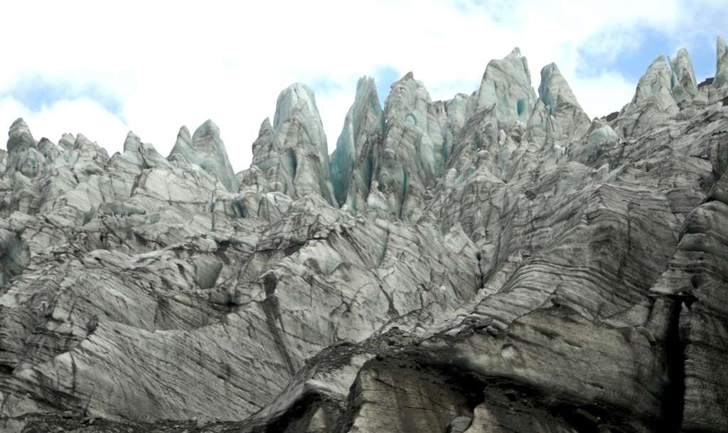

Slide 2
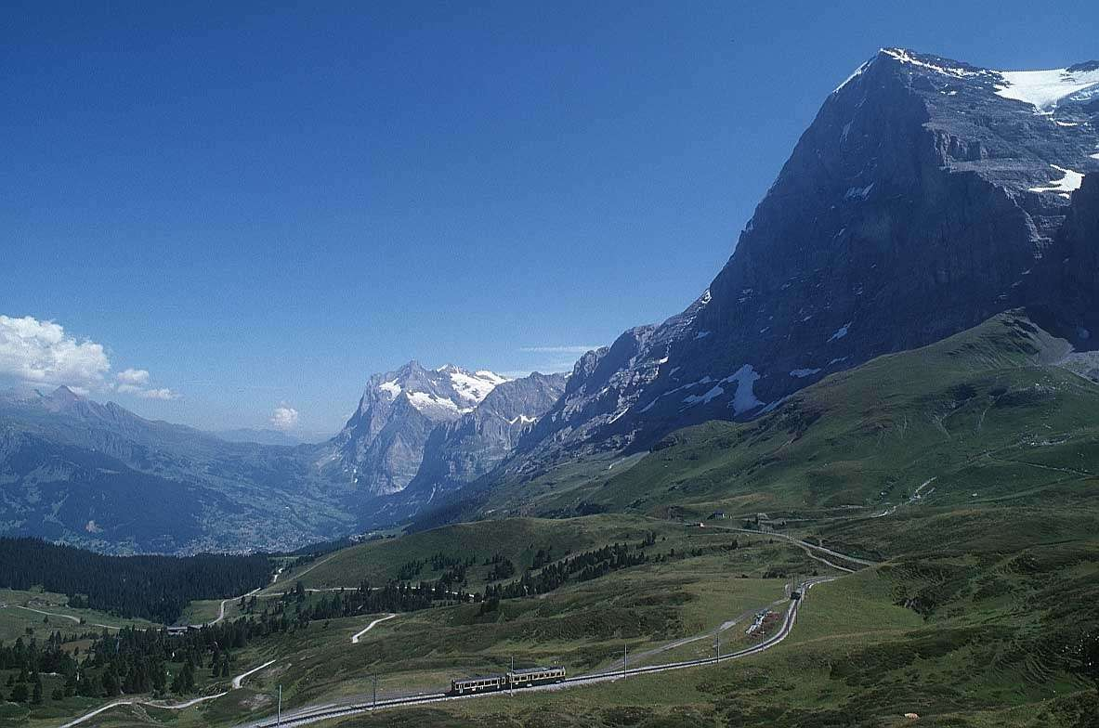
Eiger. Suiza

Slide 3
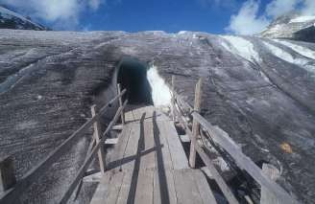
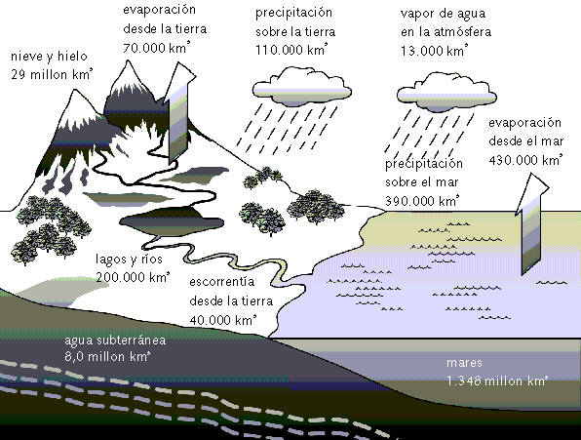
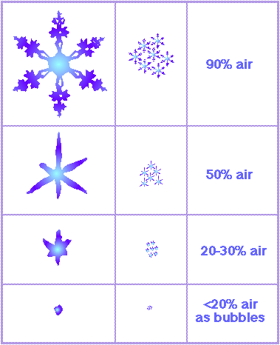
EL HIELO EN EL CICLO DEL AGUA

Slide 4
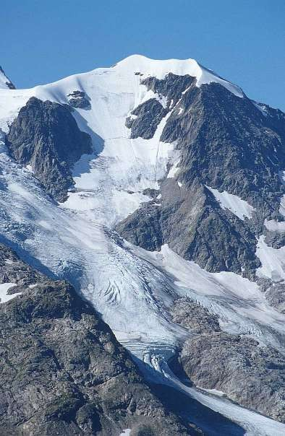
LOS PROCESOS EXTERNOS EN EL SISTEMA GLACIAR

Slide 5
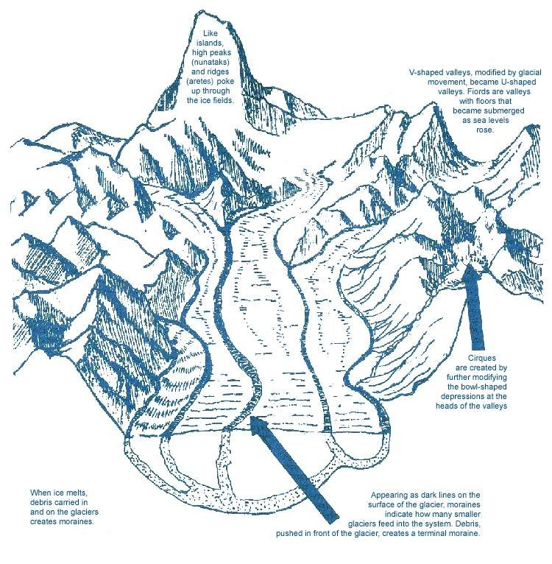
Erosión Transporte Sedimentación

Slide 6
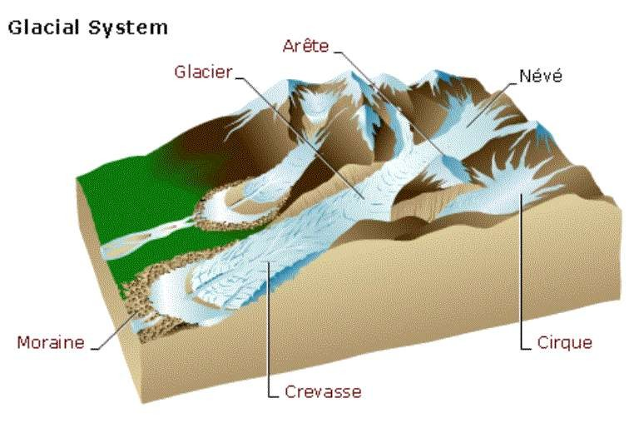
Sistema Glaciar
Arista
Glaciar
Circo
Morrena
Circo
Lengua

Slide 7


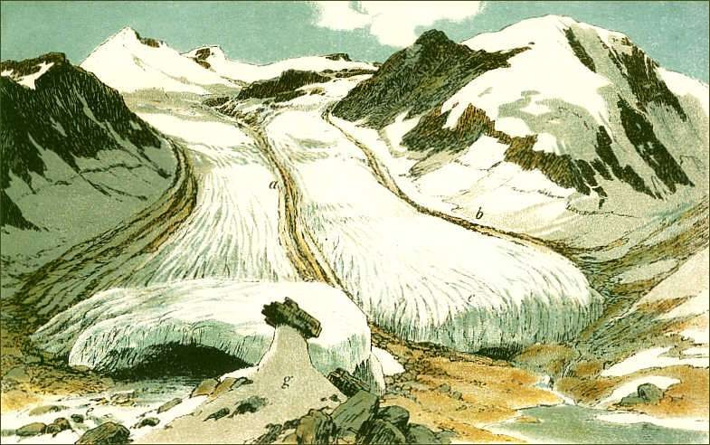
TIPOS DE GLACIARES

Slide 8
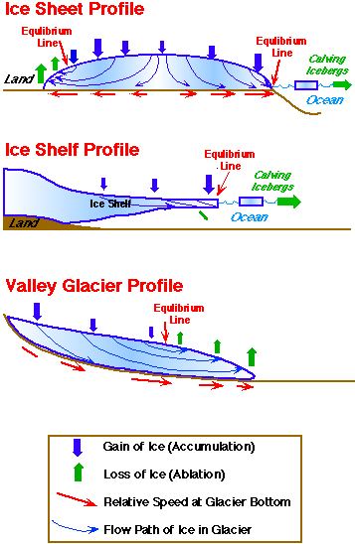
Casquete glaciar:
-Sobre tierra
(inlandsis)
- Sobre mar
Glaciar de valle o montaña

Slide 9
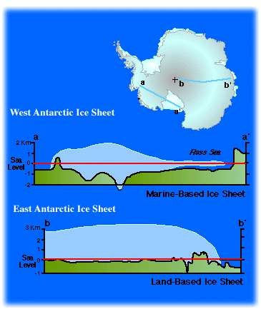
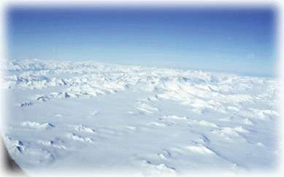
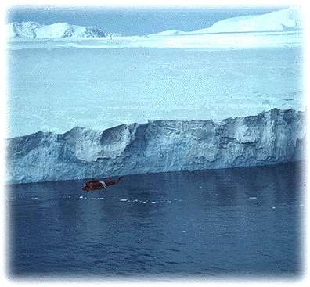
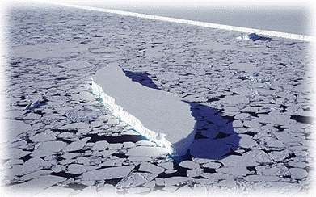
Casquetes glaciares

Slide 10
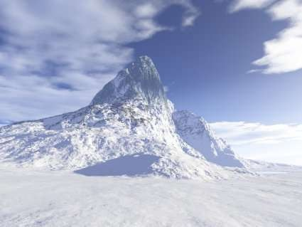
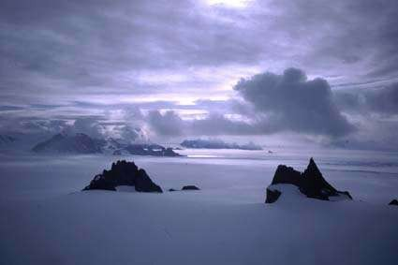
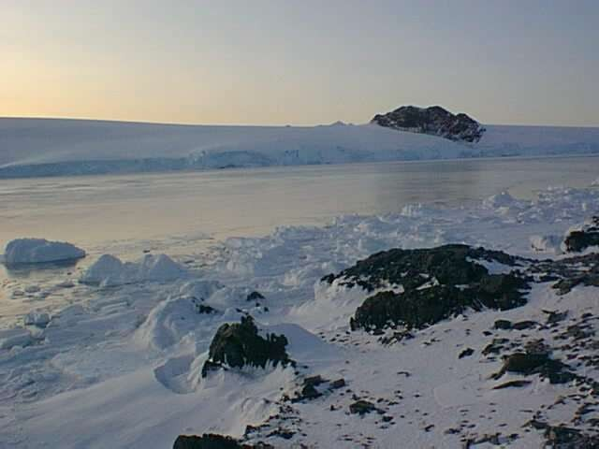
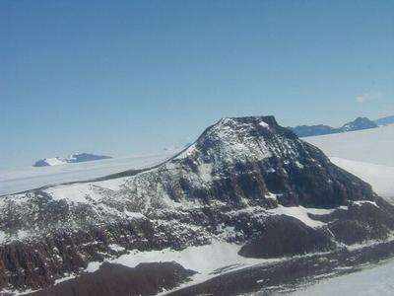
Casquete glaciar
Nunataks

Slide 11
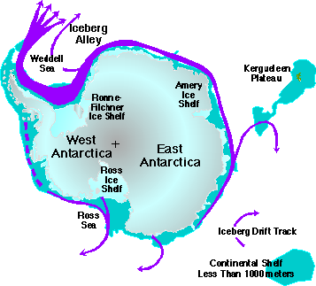
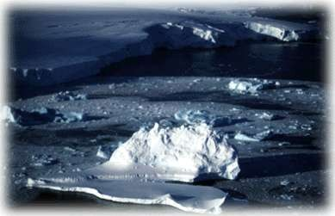
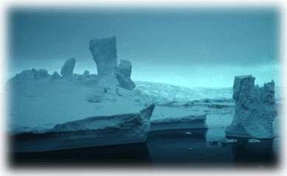
Icebergs desde plataformas de casquetes glaciares

Slide 12
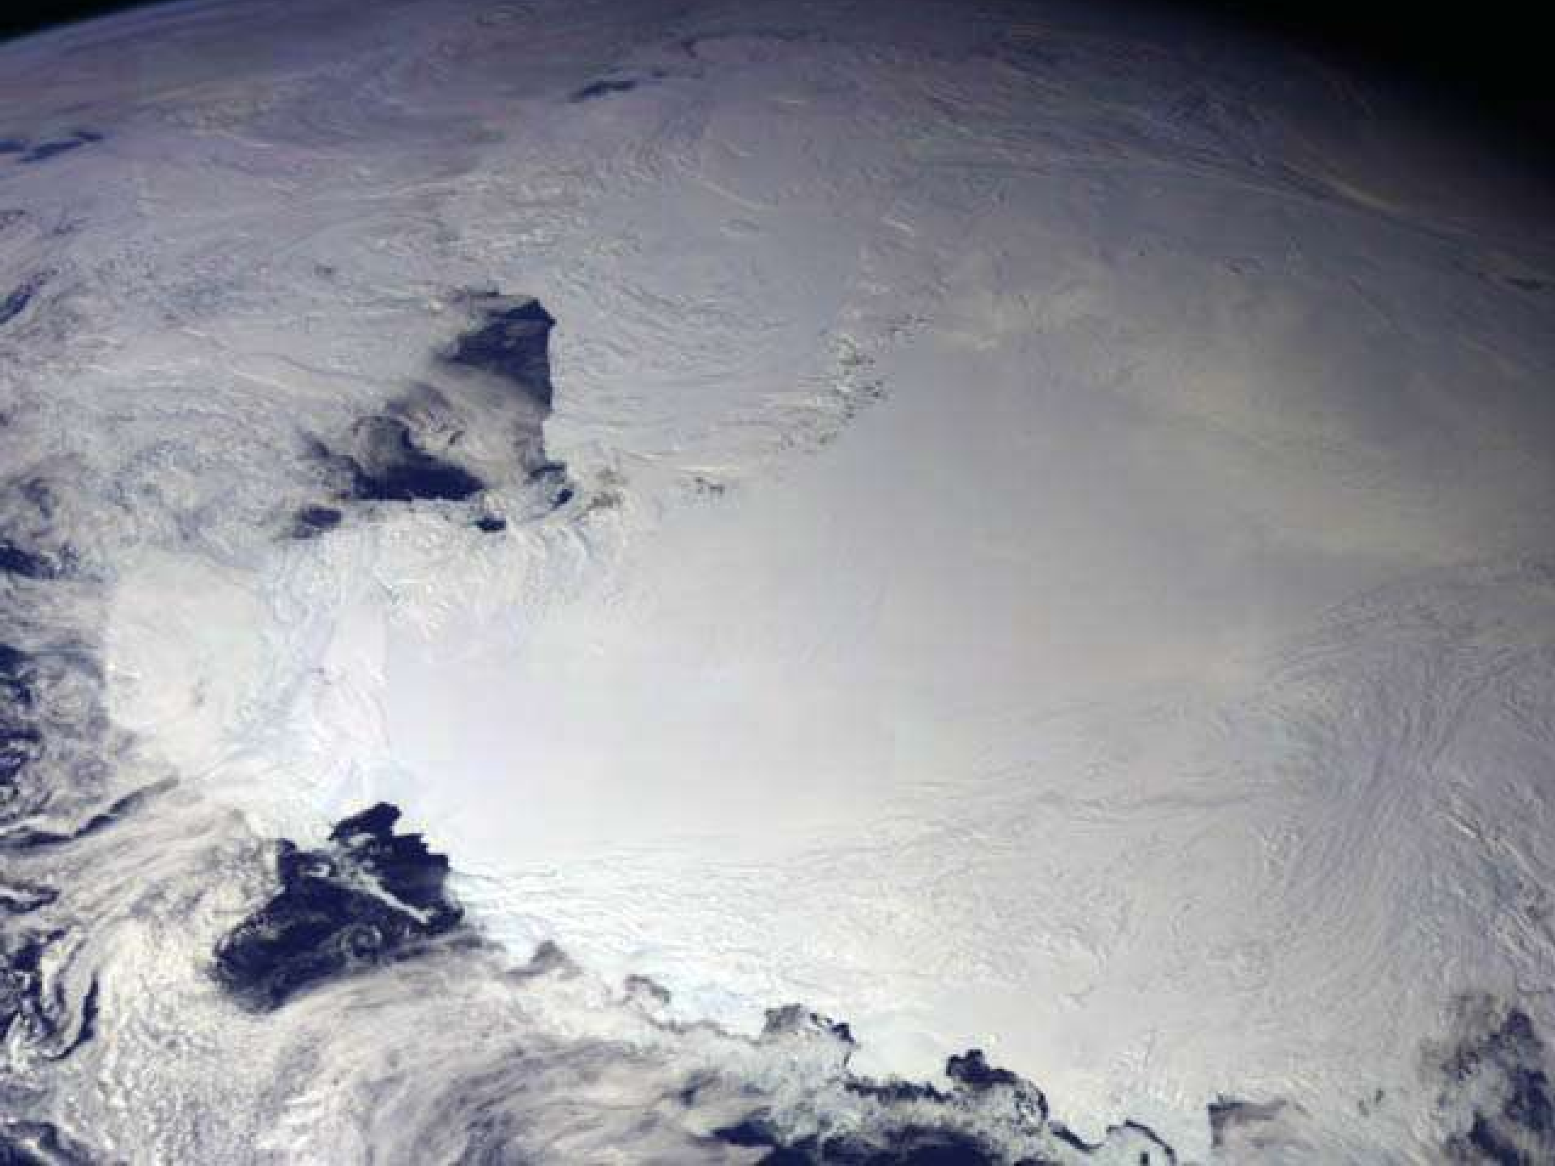
Antártida

Slide 13
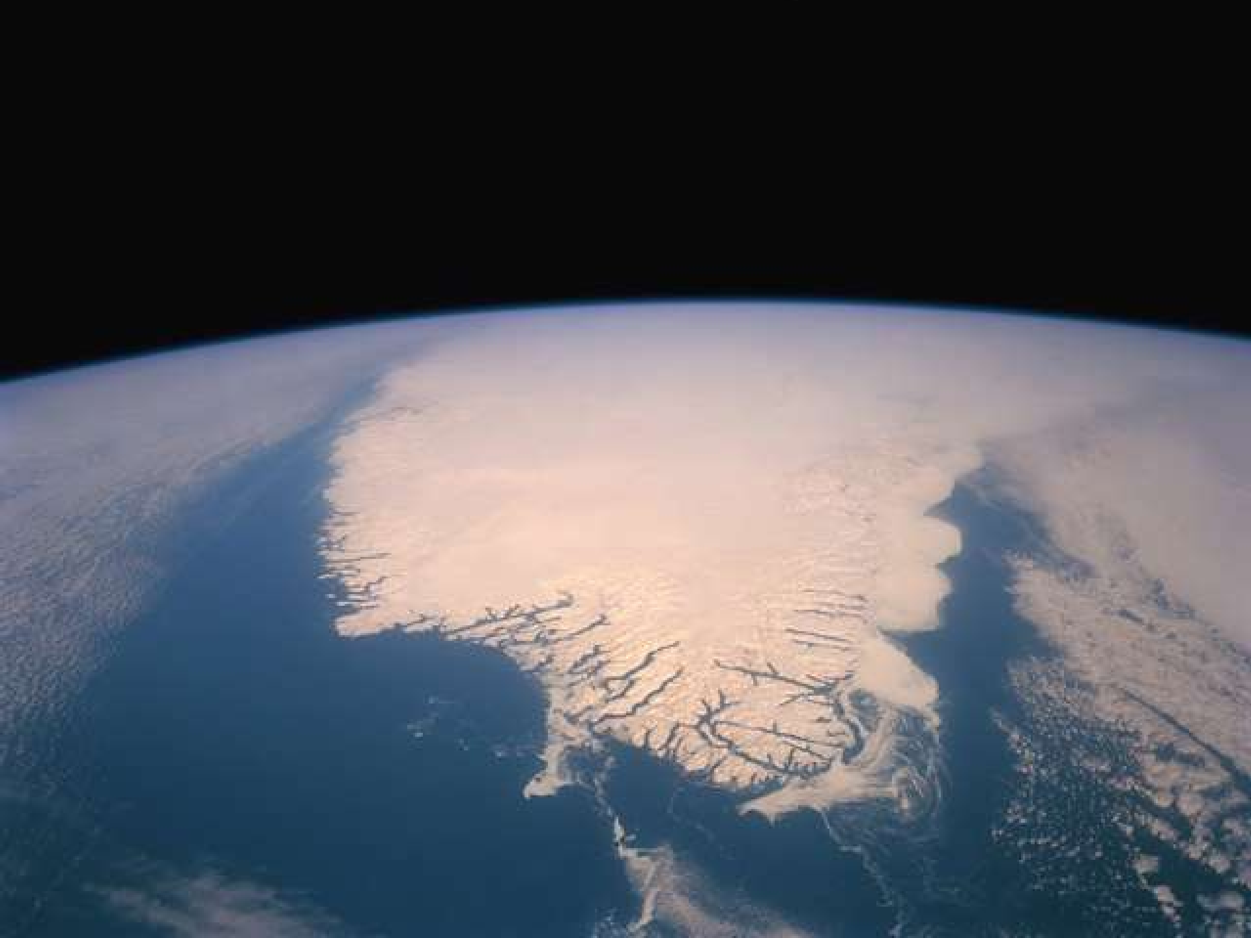
Groenlandia

Slide 14
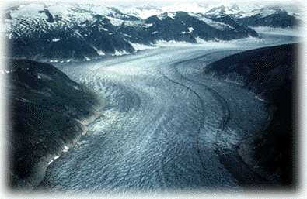
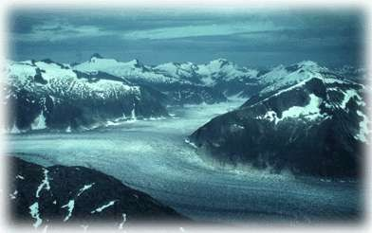
Glaciares de valle o montaña

Slide 15
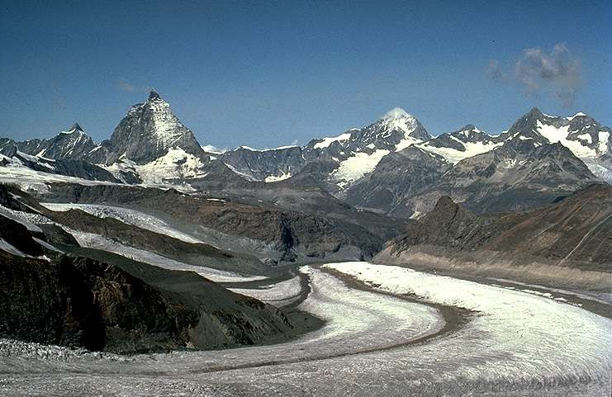
Glaciares de valle o montaña

Slide 16
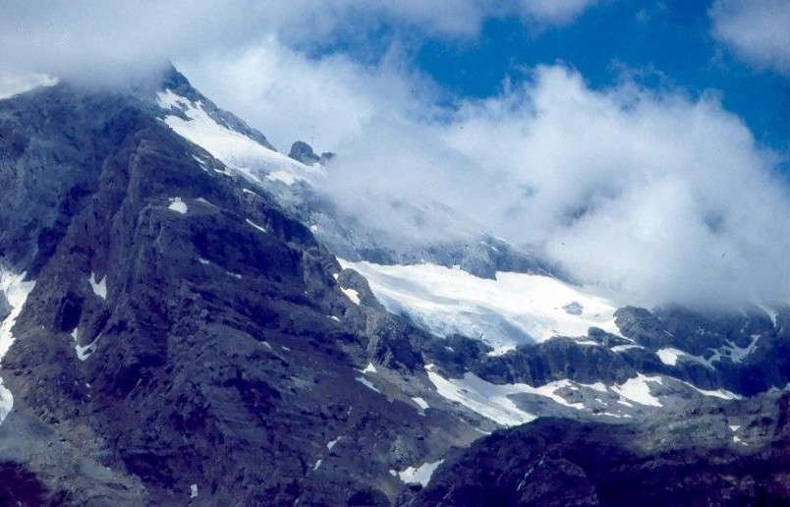
Glaciares de valle (colgados)
Monte Perdido

Slide 17
PARTES DEL GLACIAR

Slide 18
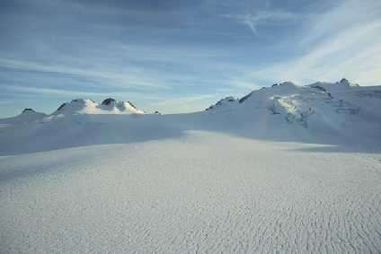
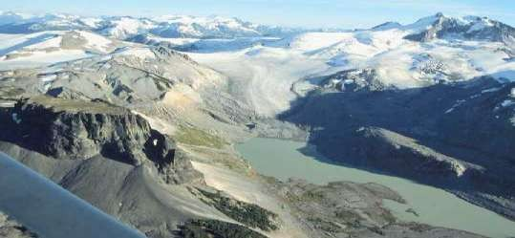
Área de acumulación
Área de ablación

Slide 19
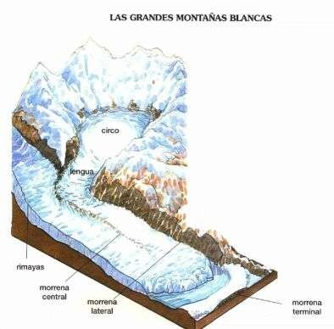
Partes de un glaciar de valle

Slide 20
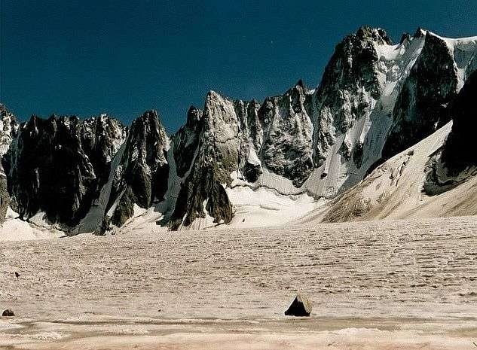
Circo glaciar
Argentière, Alpes

Slide 21
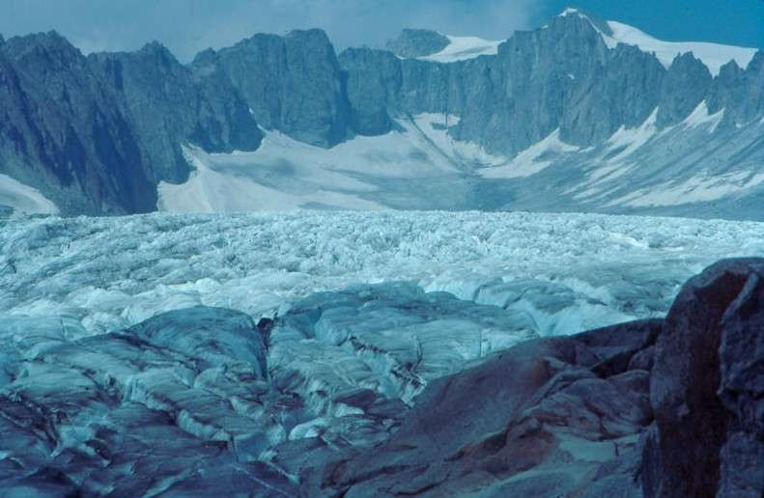
Circo glaciar
Alpes

Slide 22
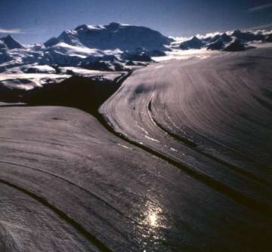
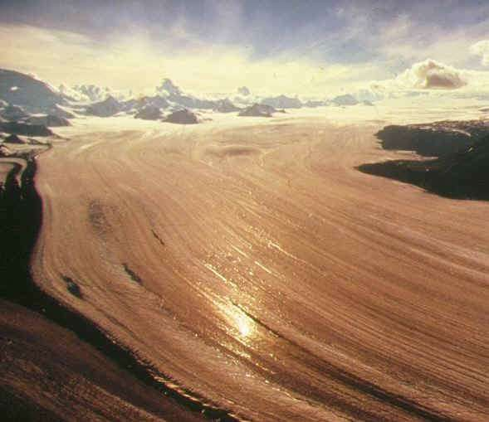
Lenguas glaciares
Glaciar Nabesna, Alaska

Slide 23
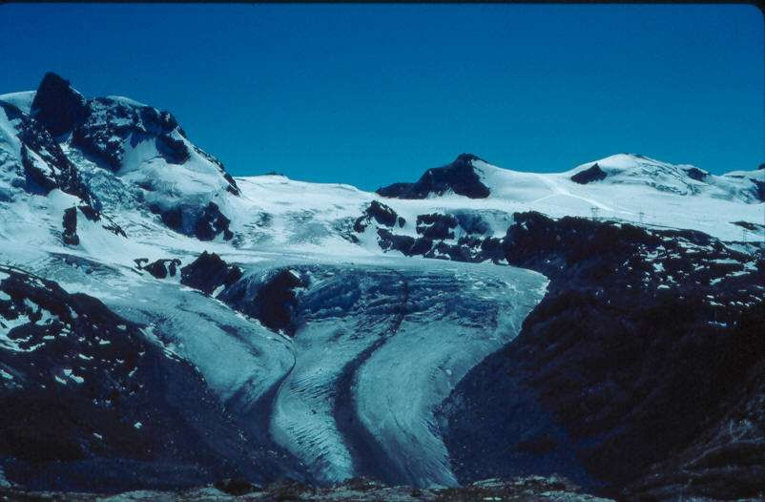
Lenguas glaciares

Slide 24
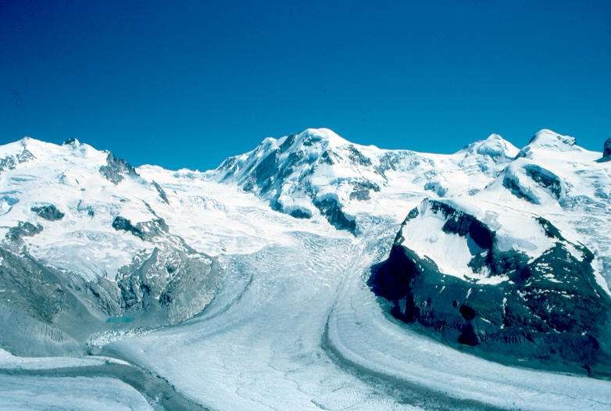
Lenguas glaciares

Slide 25
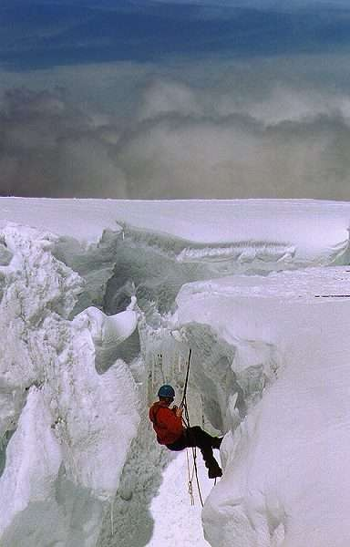
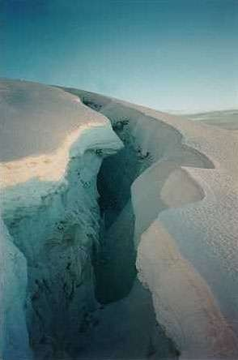
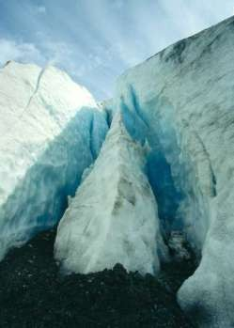
Crevasses: grietas

Slide 26
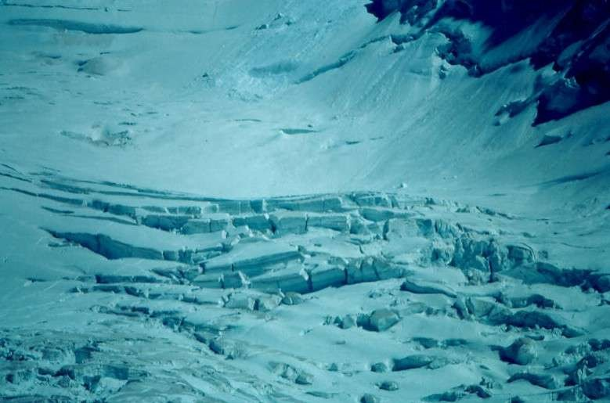
Crevasses: grietas

Slide 27
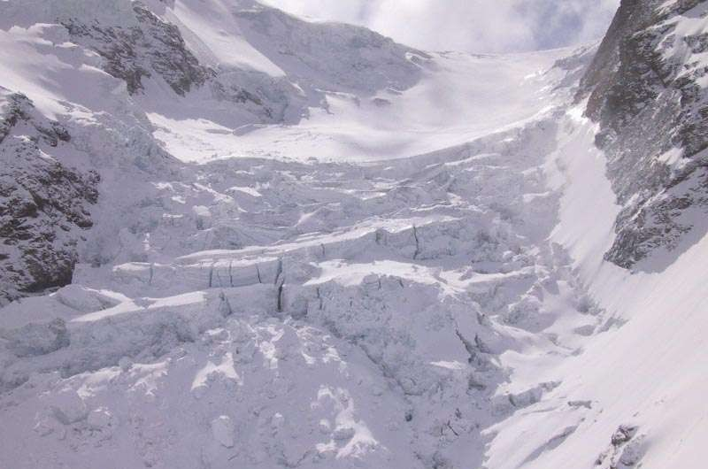
Seracs
Zermatt

Slide 28
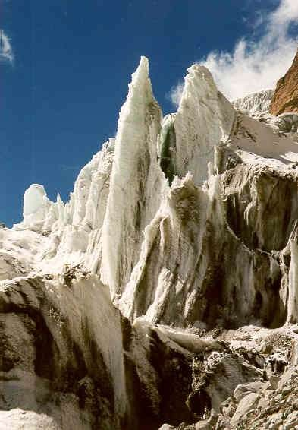
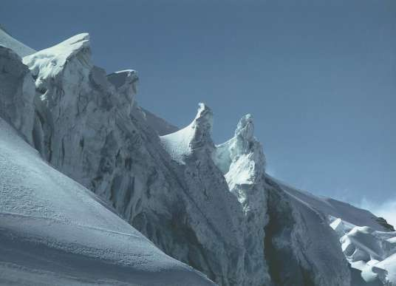
Seracs
Kang Guru
Kangchenjunga

Slide 29
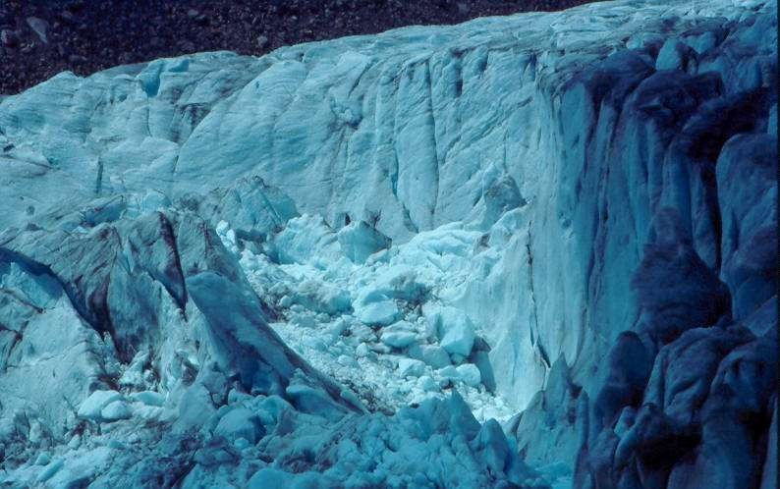
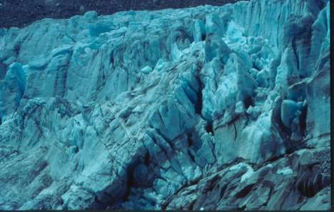
Seracs
Glaciar del Ródano

Slide 30
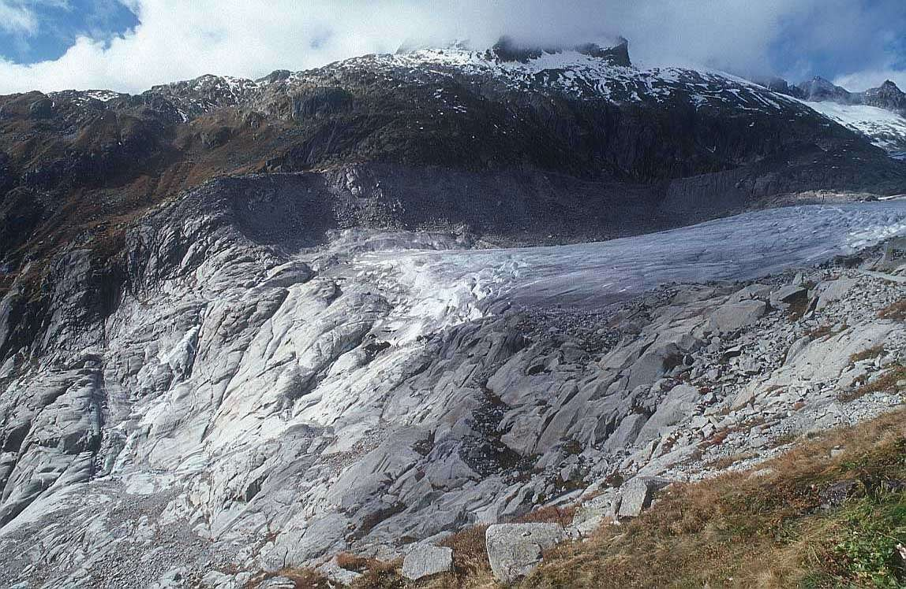
Zona terminal del glaciar
Glaciar del Ródano

Slide 31
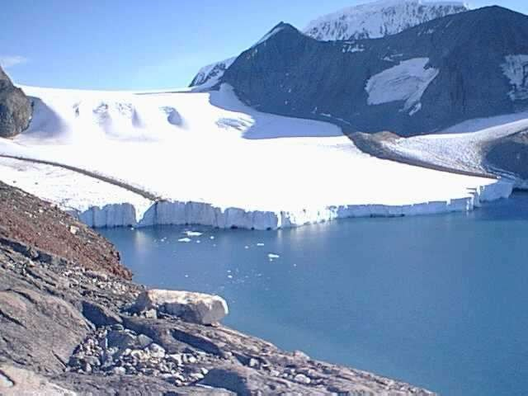
Parte terminal del glaciar
Antártida

Slide 32
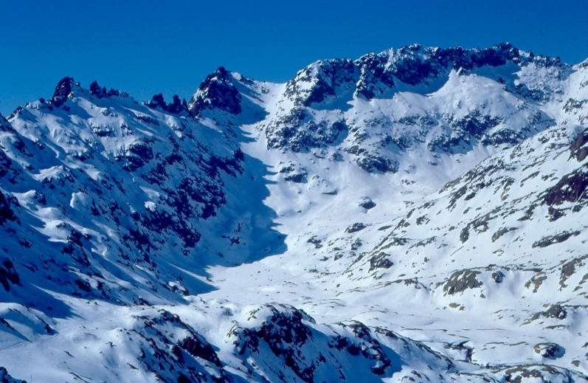
Modelado de herencia glaciar
Gredos

Slide 33
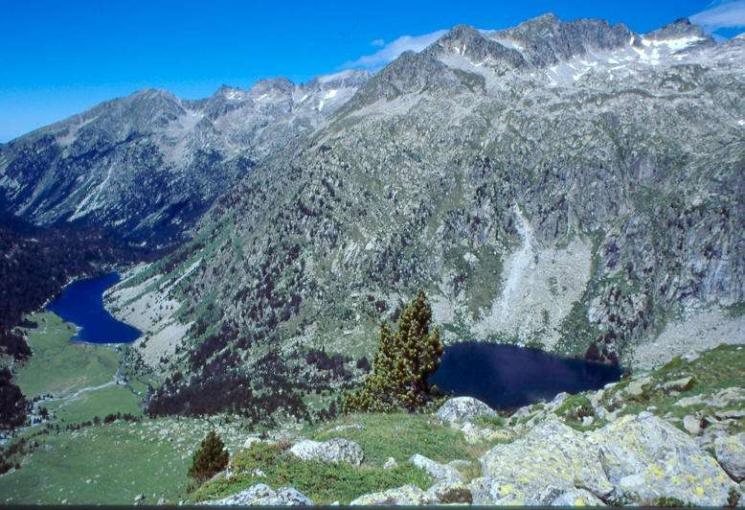
Lagos glaciares
PN Aigües Tortes, Pirineos

Slide 34
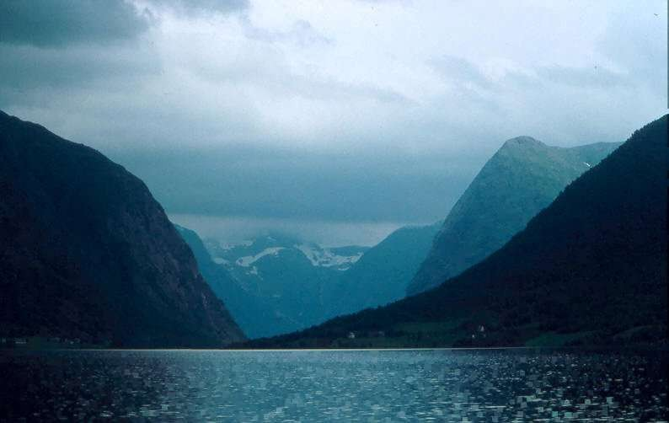
Fiordos
Noruega

Slide 35


Fiordos
Noruega

